Slide 1


Slide 2

CURSO DE FORMACIÓN
Resultado Operativo
de Obra
DOCENTE: MG. ING. CHRISTIAN ENRIQUE TENORIO MESONES
xtianoperu@gmail.com

Slide 3
Módulo 6
Venta, Costo y Análisis de Resultado Pendiente

Slide 4
Definiciones Generales
Costo Aplicado: Costo correspondiente al avance aprobado por el cliente.
Resultado pendiente: Margen pendiente por conseguir.
Activo: Cualquier beneficio económico que se tiene ganado en el acumulado del proyecto y se espera concretar en el futuro.

Slide 5
Definiciones Generales
Pasivo: Cualquier compromiso económico que se tiene adquirido en el acumulado del proyecto y se espero concretar en el futuro.
Compatibilización: Comparación entre el costo contable y el costo del Resultado Operativo.

Slide 6
Costo Aplicado
Costo teórico
Representa el costo que se debería haber incurrido para el avance alcanzado.
La comparación entre el costo realmente incurrido y el costo aplicado no representa necesariamente mayor eficiencia o ineficiencia.

Slide 7
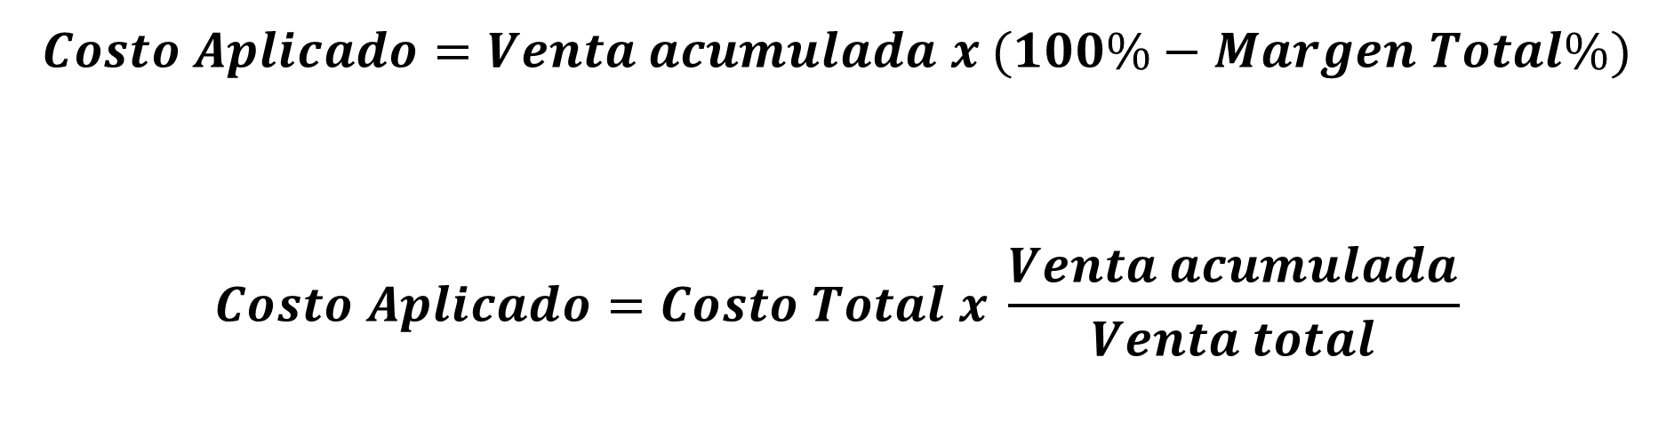
Costo Aplicado
$$Costo Aplicado=Venta acumulada x (100\%−Margen Total\%)$$
$$Costo Aplicado=Costo Total x \frac{Venta acumulada}{Venta total}$$

Slide 8
Margen Aplicado
Es el margen que corresponde al porcentaje de avance de la obra.
No necesariamente es igual al margen real obtenido.
El margen aplicado nos permite declarar el margen del proyecto en forma proporcional al avance, dejando sin efecto las distorsiones contractuales que se podrían generar a lo largo de la ejecución del contrato de construcción.
Al mantener un margen estable (en porcentaje) a lo largo del proyecto nos permite evaluar sus desviaciones. Asimismo, facilita la proyección de resultados y elaboración de presupuestos.
$$Margen Aplicado=Venta −Costo Aplicado$$

Slide 9
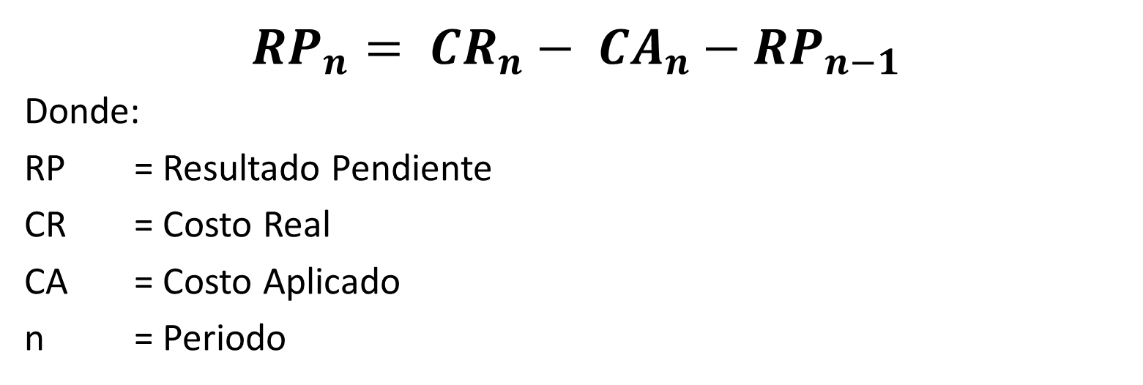
Resultado Pendiente
Es la diferencia entre el costo real acumulado y el costo aplicado acumulado.
Es el margen real que se tiene pendiente por conseguir o concretar.
El resultado pendiente es una variable acumulativa, por lo que al final del proyecto necesariamente debe ser cero.
$${RP}_{n}= {CR}_{n}− {CA}_{n}−{RP}_{n−1}$$
Donde:
RP = Resultado Pendiente
CR = Costo Real
CA = Costo Aplicado
n = Periodo

Slide 10
¿Por qué el costo aplicado puede ser distinto al costo real?
Trabajos ejecutados no valorizados (TENV).
Material en cancha.
Indirecto.
Diferencia de márgenes por fases (DMF).
Trabajos valorizados no ejecutados (TVNE).
Costos de desmovilización.
Provisiones por posibles reclamos.
Diferencia de márgenes por fases (DMF).
Activos
Pasivos

Slide 11
Análisis del Resultado Pendiente
TENV | “Valor al costo” de los trabajos ejecutados no valorizados
TVEN | “Valor al costo” de los trabajos valorizados no ejecutados
Indirectos | “Valor al costo” de los indirectos por amortizar Costo indirecto acumulado – Venta indirecta acumulada / Venta indirecta total x Costo indirecta total
Provisión por reclamos | Proporción correspondiente al avance de la fase de probable reclamo (Venta acumulada de la fase / Valor total de la fase) x provisión de costos por reclamo

Slide 12
Activo o Pasivo auxiliar
Son distorsiones en el análisis del resultado pendiente que se generan por las variaciones en la productividad de los recursos durante la ejecución del proyecto.
Son de dos tipos:
Tipo I: pequeñas variaciones, tanto por el lado del activo y/o del pasivo, que son generadas por variaciones aleatorias dentro de las partidas que conforman las fases.
Tipo II: grandes variaciones, tanto por el lado del activo y/o del pasivo, que son generadas por la falta de coherencia entre los costos acumulados y los costos proyectados. Generalmente representan ganancias o pérdidas ocultas.

Slide 13
Activo o Pasivo auxiliar
Activo auxiliar: en una proporción importante respecto al margen declarado representa una pérdida oculta. Un activo auxiliar puede ser representado por una “cuenta por cobrar” que probablemente no se cobre.
Pasivo auxiliar: es una proporción importante respecto al margen declarado, representa una ganancia oculta. Un pasivo auxiliar puede ser representado por una “cuenta por pagar” que posiblemente no se pague.

Slide 14
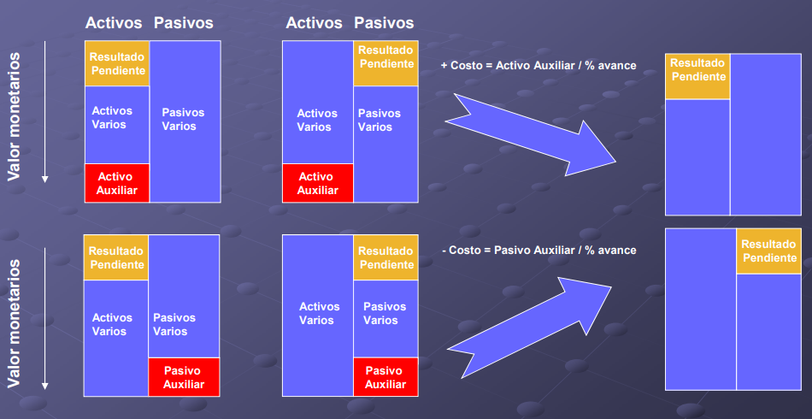
Activo o Pasivo auxiliar

Slide 15
Contingencia
Es el costo del que no se tiene certeza que se realice en el futuro. Sin embargo, dado que en todo proyecto existe incertidumbre, se provisiona este costo en el saldo del proyecto a fin de garantizar un margen determinado.
En caso no se reconozca la proporción de la contingencia correspondiente al avance de la obra en el análisis del resultado pendiente, se tendrá un pasivo auxiliar.

Slide 16
Contingencia
Si la contingencia no se realiza hasta el término de la obra, esta se convierte en margen.
La contingencia debe estar identificada y declarada junto con el Resultado Operativo.

Slide 17
Compatibilización
Es el procedimiento por medio del cual se concilia el costo y la venta del RO con el costo y venta contable.
La compatibilización es un proceso que se debe realizar mensualmente en obra. De ser necesario se deberán organizar reuniones entre contabilidad y costos para aclarar aquellas diferencias que no hayan sido resueltas en obra.
La compatibilización debe ser hecha con el mayor nivel de detalle posible, ya que las diferencias se pueden compensar a niveles agregados.

Slide 18
Compatibilización
La compatibilización viene a ser la comparación entre el resultado contable y el RO del mes anterior. Esta compatibilización debe ser enviada los 15 de cada mes.
Las diferencias encontradas deben ser analizadas a fin de encontrar sus causas. En caso la diferencias se deban a un error en el RO, este deberá ser ajustado en el siguiente RO. En caso las diferencias se deban a un error contable, se deberá solicitar el cargo o abono correspondiente.
La compatibilización del mes finaliza al siguiente mes con la verificación de los ajustes solicitados.

Slide 19
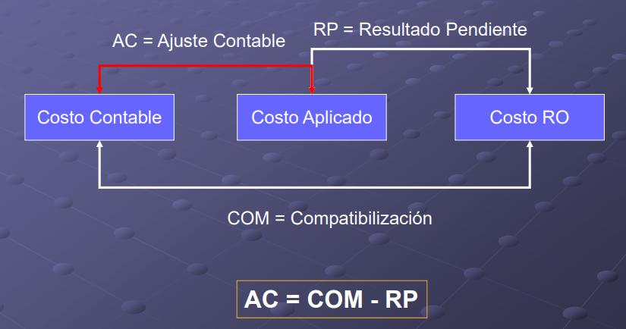
Compatibilización y Resultado Pendiente

Slide 20
Proyecciones – Plan de Ejecución
Consiste en estimar el saldo por ejecutar de la obra tanto en costo como en venta.
Herramientas para proyectar la venta:
  Planeamiento de obra: Curva “S”, Cronograma de valorizaciones
  Contrato de Obra

Slide 21
Proyecciones – Plan de Ejecución
Herramientas para proyectar el costo:
  Presupuesto meta
  Informe Semanal de Producción – Rendimientos
  Cronogramas de MO, equipos, materiales, subcontratos, dirección
  Promedios de consumos de gastos generales
  Subcontratos y contratos con terceros

Slide 22
MUCHAS GRACIAS POR SU ATENCIÓN

Slide 23


